Slide 1

Sommaire:
1] Les différents acteurs
II] Les cas d’utilisations
BDEVENT

Slide 2
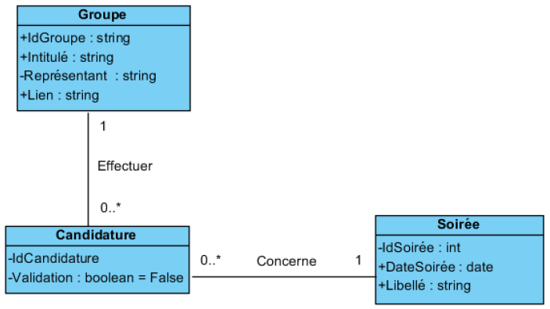
1] Les différents acteurs

Slide 3
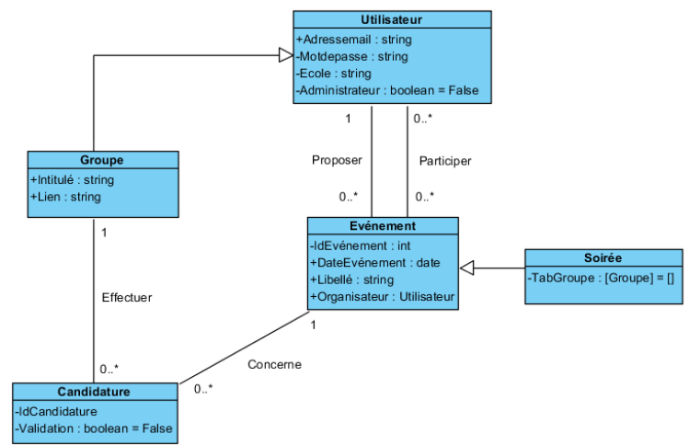

Slide 4
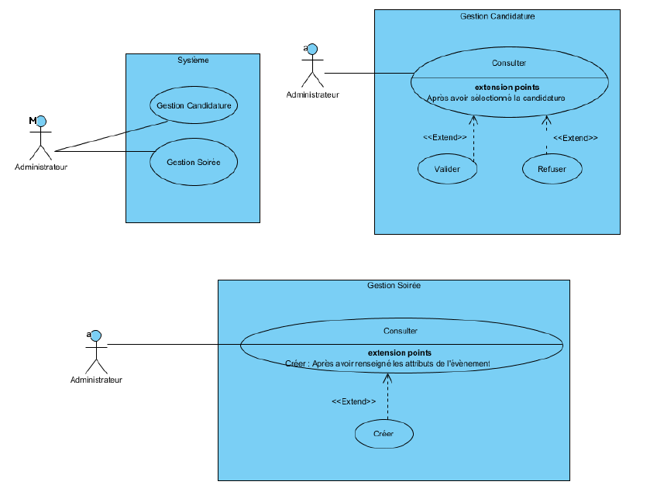
1I] Les cas d’utilisation

Slide 5
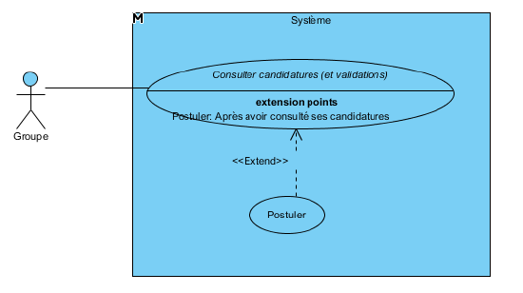

Slide 6
